Slide 1
PORTFOLIO
이름 : 조승제
메일 : wean103030@gmail.com

Slide 2
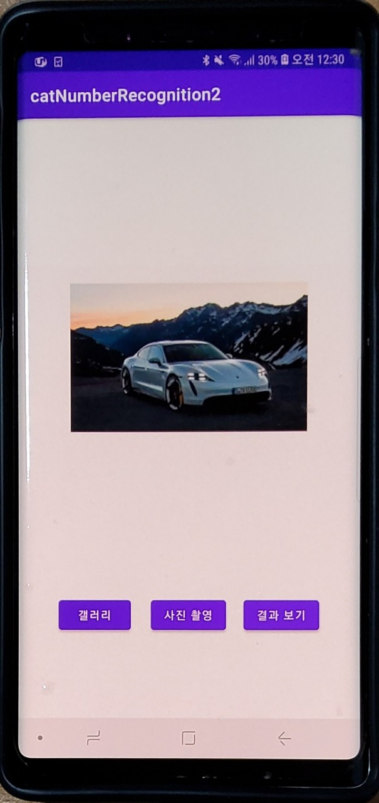
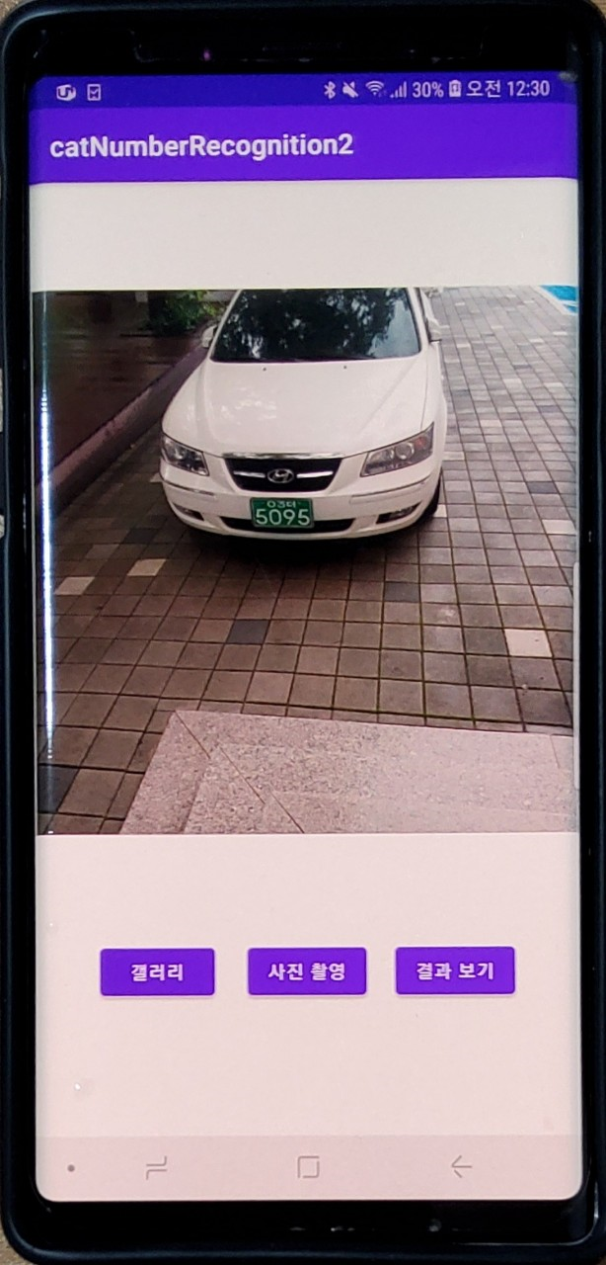
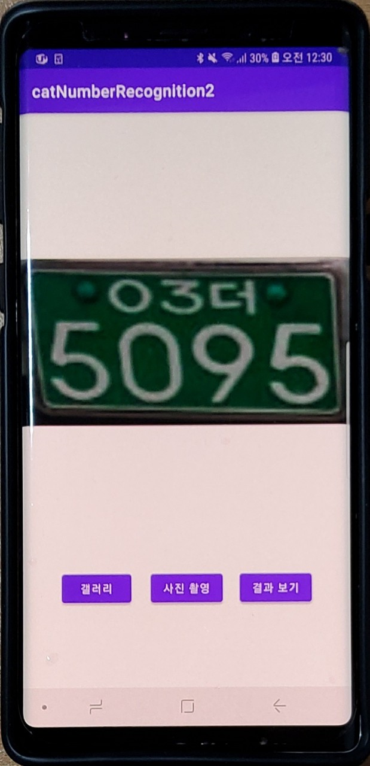



01
번호판 인식 앱 개발 프로젝트
개인 프로젝트
주제 : 딥러닝 모델인 YOLO를 사용한 번호판 인식 어플리케이션 제작
프로젝트 기간 | 담당역할 | 프로젝트 기여도 | 개발 언어 | 기타 사용 IT Tool
20. 08 ~ 20. 09 | 번호판 인식 앱 개발 | 100% (개인) | Android, Kotlin, Java, Node.js, YoloV3 | Android Studio, Visual Code, Darknet
Architecture
Result
client
OKhttp3
server
AI
메인 화면
사진 선택
결과 화면

Slide 3
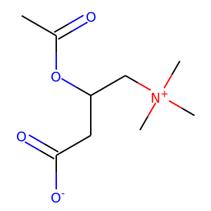
02
분자구조 이미지 SMILES 변환 AI 경진대회
주최 : LG사이언스파크
주제 : 분자구조 이미지를 SMILES(분자구조 식)으로 변환하는 모델을 개발
프로젝트 기간 | 담당역할 | 프로젝트 기여도 | 개발 언어 | 기타 사용 IT Tool | 순위
20. 09 ~ 20. 10 | 이미지 캡셔닝 모델 연구 개발 | 100% (개인) | Tensorflow | PyCharm | 44팀 중 6위
Encoder(CNN Model)
Decoder(Transformer Decoder)
Softmax
Pre-trained
Inception-resnet-v2
Add & Normalize
Feed Forward
Add & Normalize
Image Captioning Model
Encoder
Multi-head Attention
Key, Value
Image Feature
Add & Normalize
Masked Multi-head Self-Attention
Query, Key, Value
residual connection
Positional Encoding
CC(=O)OC(CC(=O)[O-])C[N+](C)(C)C
embedding

Slide 4
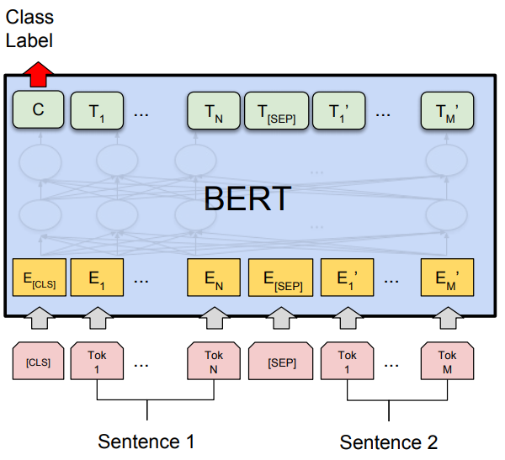

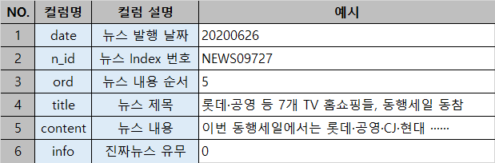


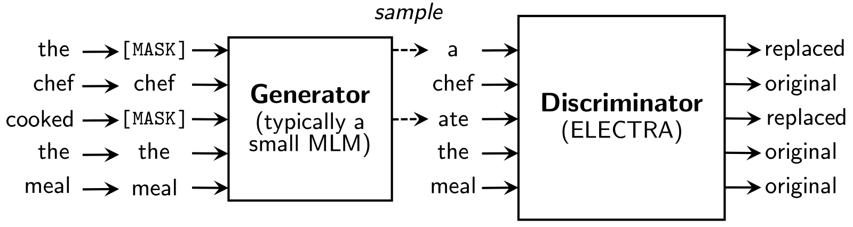
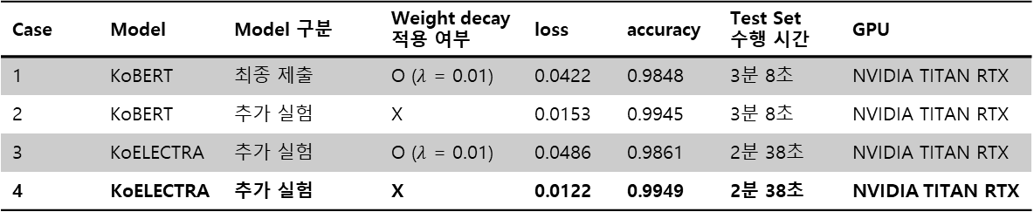
03
AI야, 진짜 뉴스를 찾아줘! 경진대회
주최 : NH투자증권
주제 : AI 뉴스 필터링 알고리즘 개발을 위한 가짜뉴스(광고성 문구) 분류 모델 개발
프로젝트 기간 | 담당역할 | 프로젝트 기여도 | 개발 언어 | 기타 사용 IT Tool | 순위
20. 11 ~ 20. 12 | 가짜뉴스 분류 모델 연구 개발 | 100% (개인) | PyTorch | PyCharm | 192팀 중 32위
광고성 문구를 분류하기 위해 KoBERT와, BERT 계열의 ELECTRA 모델을 Next Sentence Prediction(NSP) 방식으로 Fine-tuning 진행
Is Next
Not Next
Output
Sentence Pair Classification Layer
Model
Input
Is Next?
Case | Model | Model 구분 | Weight decay 적용 여부 | loss | accuracy | Test Set 수행 시간 | GPU
1 | KoBERT | 최종 제출 | O ($λ$ = 0.01) | 0.0422 | 0.9848 | 3분 8초 | NVIDIA TITAN RTX
2 | KoBERT | 추가 실험 | X | 0.0153 | 0.9945 | 3분 8초 | NVIDIA TITAN RTX
3 | KoELECTRA | 추가 실험 | O ($λ$ = 0.01) | 0.0486 | 0.9861 | 2분 38초 | NVIDIA TITAN RTX
4 | KoELECTRA | 추가 실험 | X | 0.0122 | 0.9949 | 2분 38초 | NVIDIA TITAN RTX

Slide 5
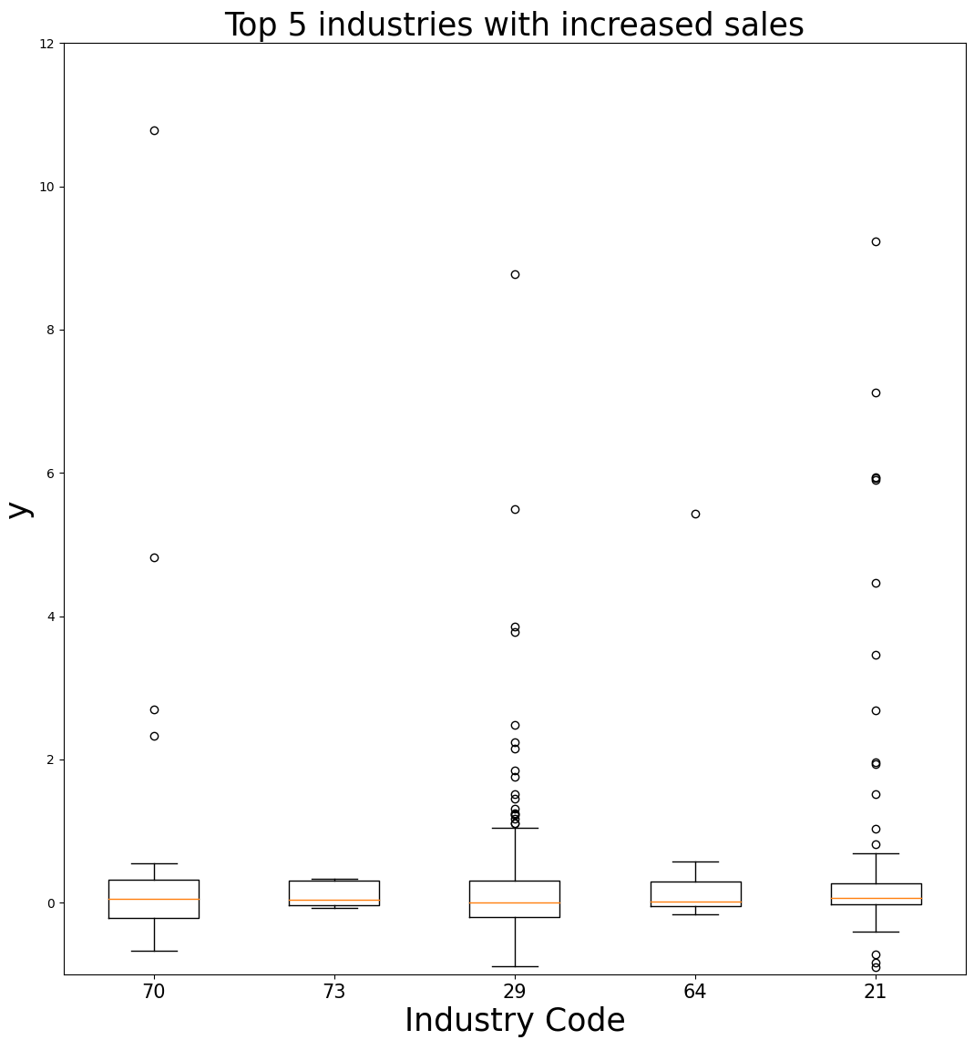
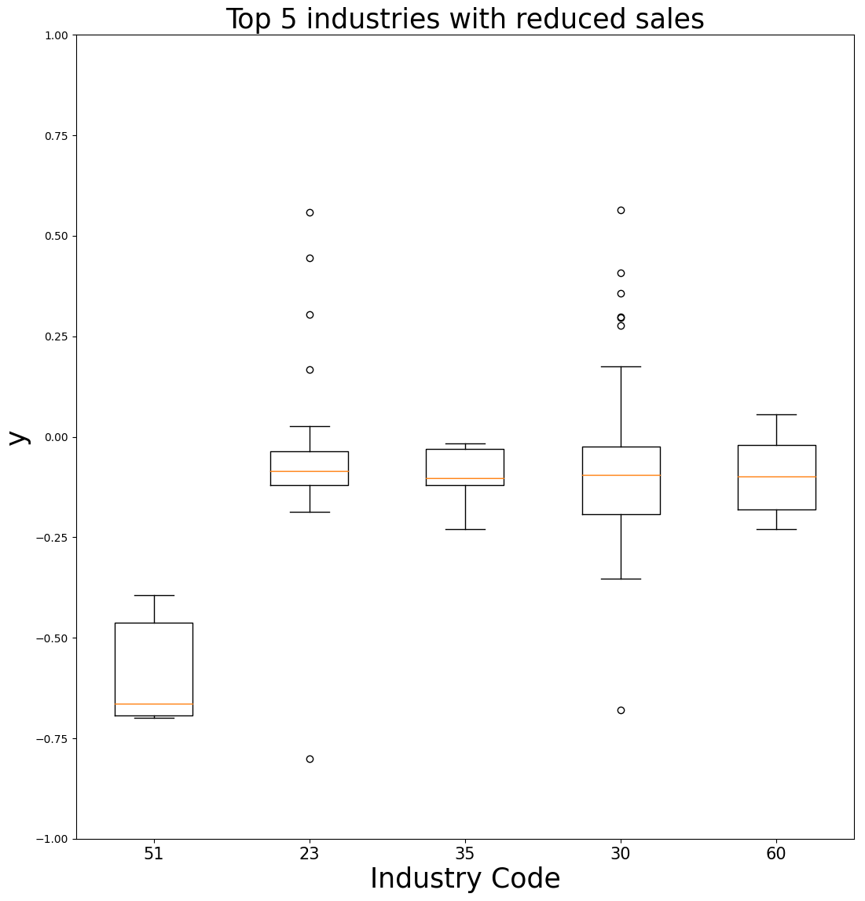
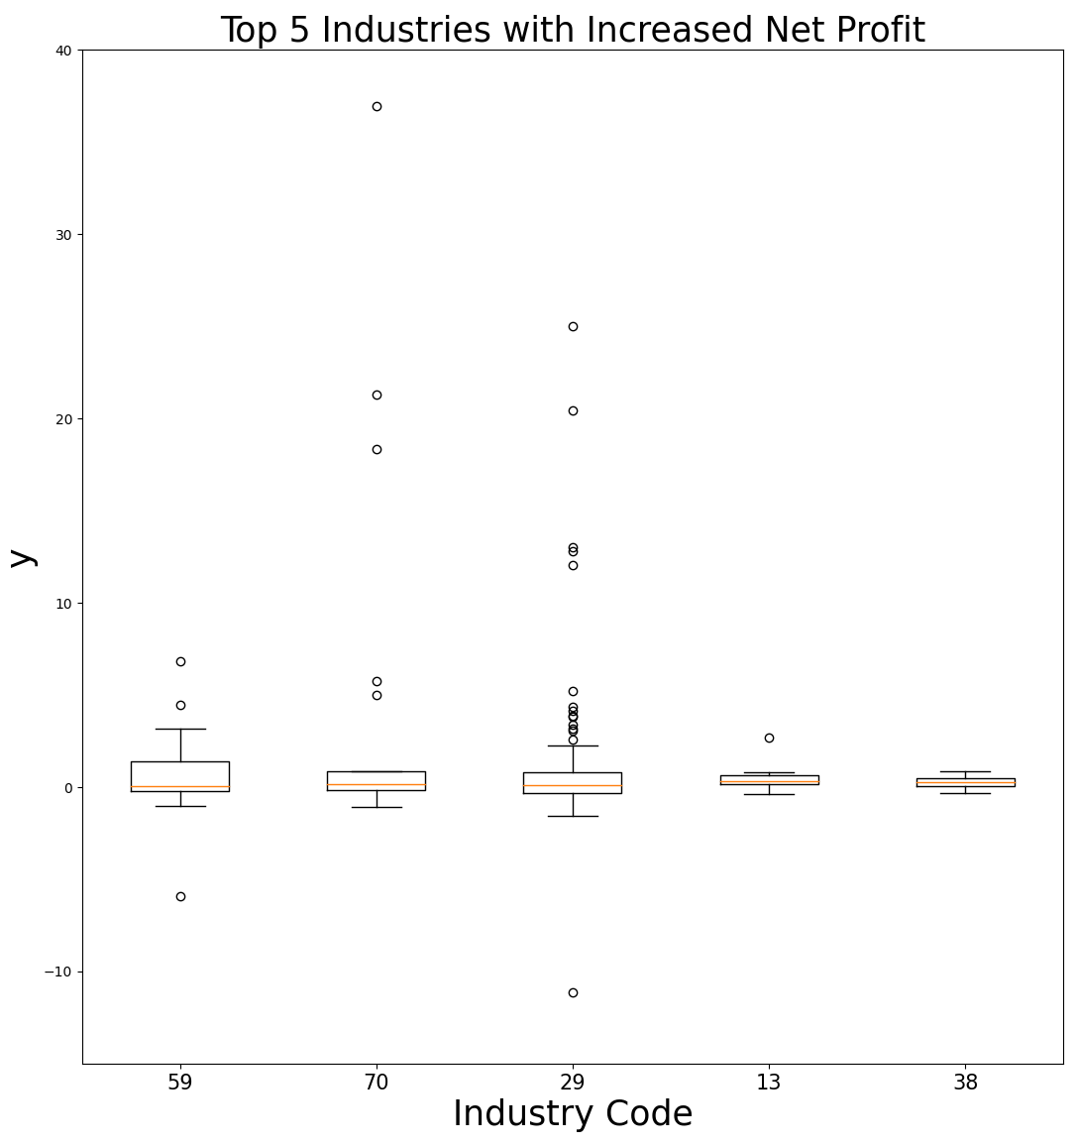
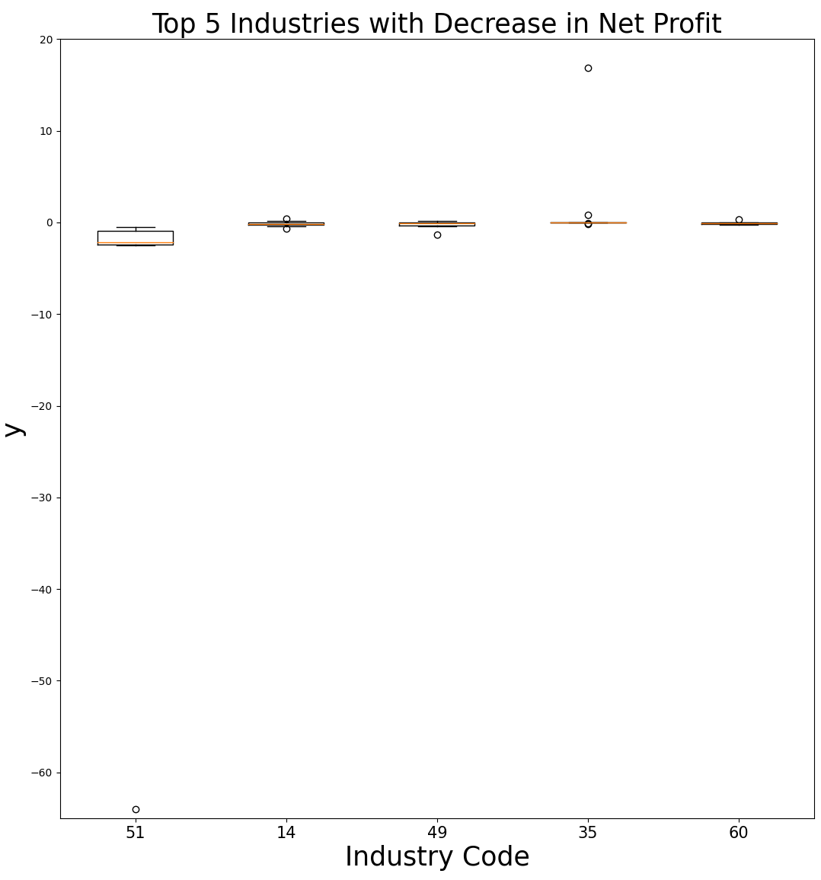
04
파이썬을 활용한 빅데이터 분석 경진대회
주최 : 경남과학기술대학교
주제 : Covid-19로 인한 산업별 영향 분석
프로젝트 기간 | 담당역할 | 프로젝트 기여도 | 개발 언어 | 기타 사용 IT Tool | 순위
21. 01 ~ 21. 02 | 분석 기준 선정 및 데이터 분석 | 60% (팀 : 3인) | Python | PyCharm | 8팀 중 2위
분석 내용
Dart에서 제공하는 재무제표 손익계산서의 매출, 당기순이익을 기준으로 분석
데이터의 75%를 포함하는 3사분위수를 기준으로 Covid-19의 영향을 받은 산업 5개를 선정
특정 회사가 Covid-19의 영향을 많이 받았다고 해서, 해당 회사가 속한 산업의 모든 회사가 Covid-19의 영향을 받은 것은 아님
이를 고려하여 5개 산업을 Boxplot으로 시각화 했을 때, 이상치가 적은 산업을 제외하여 최종 3개의 산업을 선정
매출 기준 최종 선정 산업
Top 3 industry
코드 : 70, 업종 : 연구개발업
코드 : 29, 업종 : 기타 기계 및 장비 제조업
코드 : 21, 업종 : 의료용 물질 및 의약품 제조업
Bottom 3 industry
코드 : 51, 업종 : 항공 운송업
코드 : 23, 업종 : 비금속 광물제품 제조업
코드 : 30, 업종 : 자동차 및 트레일러 제조업
분석 결과
매출 및 순이익이 급감했을 것이라고 예상한 산업군들 중, 오히려 지난 분기 대비 흑자를 달성하는 등의 성과를 낸 기업이 존재
그러한 기업들에 대해 자세히 조사해 본 결과 기존의 수익 구조를 변경하여 유연성을 갖춘 기업들이 수익을 창출
당기순이익 기준 최종 선정 산업
Top 3 industry
코드 : 59, 업종 : 영상ㆍ오디오 기록물 제작 및 배급업
코드 : 70, 업종 : 연구개발업
코드 : 29, 업종 : 기타 기계 및 장비 제조업
Bottom 3 industry
코드 : 51, 업종 : 항공 운송업
코드 : 14, 업종 : 의복, 의복 액세서리 및 모피제품 제조업
코드 : 49, 업종 : 육상운송 및 파이프라인 운송업
유연성을 갖춘 기업의 예시
의류 제작 산업은 의류 대신 마스크를 생산하여 판매
항공업은 여객 운송 대신 화물 운송에 집중
엔터테인먼트 업계에서는 온라인 콘서트 개최
판매 관련 업종에서는 온라인 판매에 집중

Slide 6
감사합니다.

